Slide 1
Sistema de Fichajes
Desarrollo de un sistema digital para control de asistencia laboral

Slide 2
Integrantes del proyecto
Alejandro Laguna Rebolo
Javier Estrada Amat
Antonio Garijo Blanco

Slide 3

Introducción
El control de la jornada laboral es un requisito obligatorio para todas las empresas según el Real Decreto-ley 8/2019, que exige el registro de las horas trabajadas para garantizar transparencia y cumplimiento normativo.
Este anteproyecto propone el desarrollo de un Sistema de Fichajes Digital, que permitirá a las empresas gestionar de manera eficiente la asistencia, las horas de trabajo y las horas extras de sus empleados. El objetivo es proporcionar una solución intuitiva y segura que optimice la operatividad empresarial, facilite la supervisión del cumplimiento horario y mejore la transparencia en la administración del tiempo laboral.

Slide 4
01
Tecnologías

Slide 5
Backend: Spring Boot (Java, Hibernate, Spring Security, JWT)
Spring Boot es un marco de trabajo que permite desarrollar aplicaciones backend de manera rápida y eficiente. Utiliza Java y proporciona soporte para la implementación de Hibernate y Spring Security. Con JWT (JSON Web Token), se mejora la seguridad en la autenticación permitiendo a los usuarios iniciar sesión de forma segura.

Slide 6
Frontend: Angular (TypeScript, Tailwind, Angular Material)
Angular es un framework basado en TypeScript que facilita la creación de aplicaciones web dinámicas. Combinado con Tailwind CSS, se logran interfaces de usuario modernas y responsivas.
Angular Material ofrece componentes predefinidos que mejoran la experiencia de desarrollo y usuario.

Slide 7
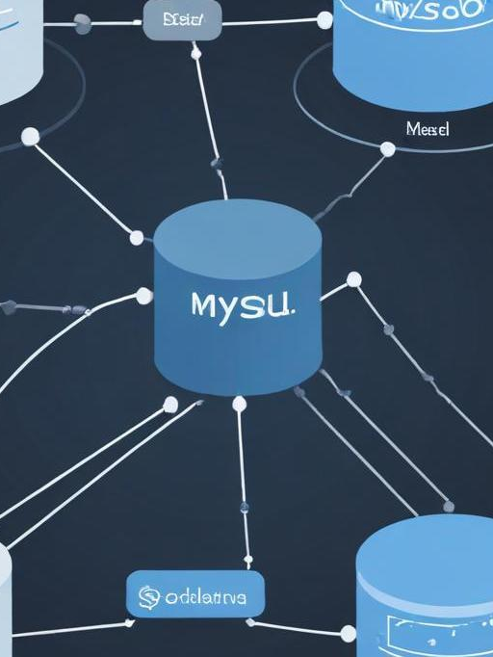
Base de Datos: MySQL y herramientas adicionales
MySQL es un sistema de gestión de bases de datos relacional que almacena la información de fichajes y horarios de empleados. Se utilizará para gestionar datos de manera segura y eficiente, permitiendo consultas rápidas y reportes. Otras herramientas como Docker se usarán para facilitar el despliegue y GitHub para la gestión del código fuente, garantizando un flujo de trabajo ágil.

Slide 8
02
Roles y Permisos

Slide 9
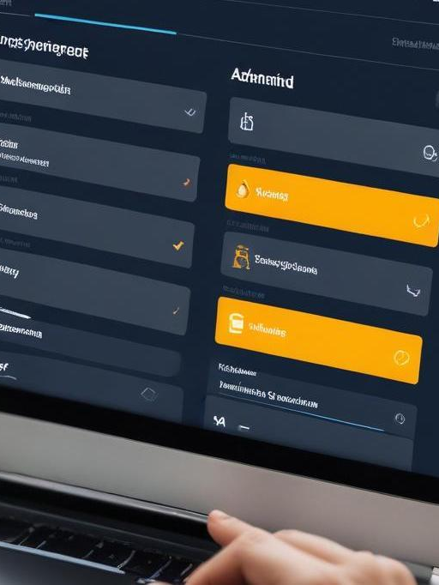
Administrador: CRUD de empleados y gestión de roles
El rol de Administrador incluye la capacidad de crear, leer, actualizar y eliminar datos de empleados, así como gestionar la información de la empresa. Esto implica establecer horarios de fichaje, asignar roles a otros usuarios y generar reportes sobre la asistencia y horas trabajadas, lo que optimiza la administración del personal.

Slide 10
Dirección: Validación de horas extras y generación de informes
Los usuarios en el rol de Dirección tienen acceso a los registros de horas extras de los empleados y son responsables de validar dichas horas. También pueden consultar fichajes, es decir, las entradas y salidas de los empleados, y generar informes, tanto en formato PDF como Excel, que facilitan la toma de decisiones respecto a la gestión de recursos humanos.

Slide 11
Empleado: Registro de fichajes y acceso a historial
Los empleados pueden registrar su hora de entrada y salida a través del sistema, así como registrar horas extras que requieren validación de la Dirección. También tienen acceso a su historial de fichajes, lo que les permite consultar sus horas trabajadas y asegurarse de la precisión de sus registros. Además, pueden cambiar su contraseña al iniciar sesión por primera vez para mayor seguridad.

Slide 12
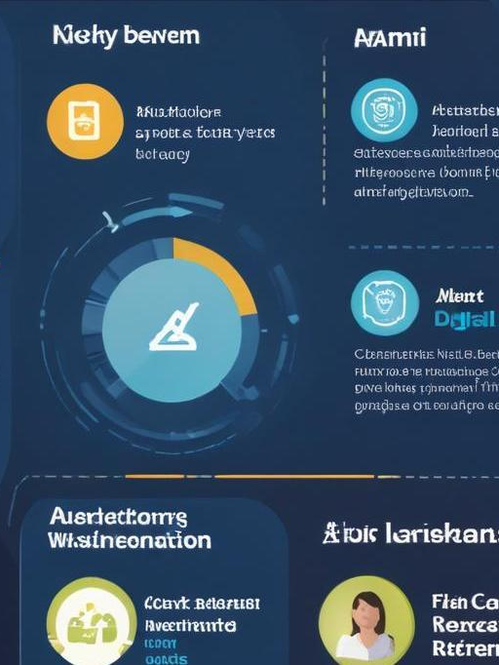
Conclusiones
El sistema de fichajes propuesto no solo cumplirá con la normativa legal, sino que proporcionará una solución integral que optimiza el control de asistencia y horas laborales. La combinación de tecnologías como Spring Boot, Angular y MySQL garantiza un desarrollo escalable, seguro y eficiente que beneficiará tanto a las empresas como a sus empleados.

Slide 13
¡Gracias!
Este sistema no solo cumple con la normativa legal, sino que también mejora la eficiencia operativa de las empresas y garantiza una mayor transparencia en la gestión del tiempo laboral.
+91 620 421 838

